Slide 1
UTRIP TEŽKIH IN LAHKIH DOB

Slide 2
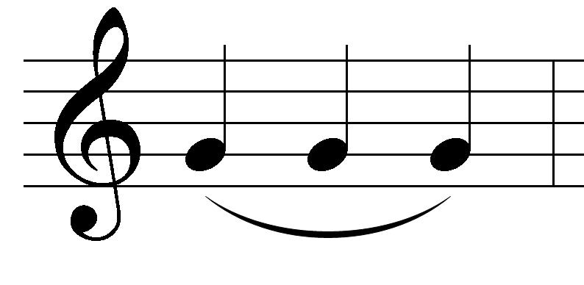
Za red v glasbi je zadolžen taktovski način. Ta določa število in utrip težkih in lahkih dob v enem taktu.
Za ključem (violinskim ali basovskim) je vedno napisan taktovski način:
tričetrtinski (pomeni, da so v enem taktu tri četrtinke),
dvočetrtinski (pomeni, da sta v taktu dve četrtinki),
štiri četrtinski, triosminski ...

Slide 3
IN KAKO PLOSKAMO LAHKE IN TEŽKE DOBE? UDAREC PO KOLENIH- poudarjena doba PLOSK – nepoudarjena doba TEŽKA DOBA LAHKA DOBA
IZGOVARJAJ BESEDILO IN ZRAVEN PLOSKAJ.
Križ kraž, Janez banez, Miha Mihov,
kralj Matjaž. Bobkov sin, je konja koval,
Daj mi groš, je zidal hišo Je klešče izgubil,
bom kupil nož. iz črepinj. Kladivo prodal.

Slide 4
Pri poslušanih skladbah lahko določimo taktovski način. Prisluhni skladbam in poskušaj ugotoviti, ali jo lahko spremljamo z dvema, tremi ali štirimi dobami.
Dmitrij Šostakovič: MARŠ
Dmitrij Šostakovič: VALČEK
Slavko Avsenik, Vilko Avsenik: NA GOLICI

Slide 5
V zvezek za glasbo napiši naslov Lahke in težke dobe ter datum.
Prepiši 3. drsnico (Lili ni potrebno narisati).
2. Poslušali smo:
D. Šestakovič: MARŠ
D. Šestakovič: BALETNI VALČEK
S. in V. Avsenik: NA GOLICI

